Slide 1
FIREWALL

Slide 2
Konsep Firewall
Firewall adalah sebuah sistem atau grup sistem yang menjalankan kontrol akses keamanan diantara jaringan internal yang aman dan jaringan yang untrusted seperti internet.
Firewall didesain untuk mengijinkan trusted data lewat, menolak layanan yang mudah diserang, mencegah jaringan internal dari serangan luar yang bisa menembus firewall setiap waktu

Slide 3
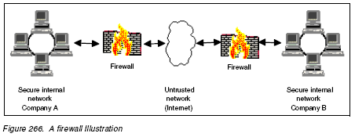
Ilustrasi Firewall

Slide 4
Komponen Sistem Firewall
Firewall dapat berupa PC, router, midrange, mainframe, UNIX workstation, atau gabungan dari yang tersebut diatas.
Firewall dapat terdiri dari satu atau lebih komponen fungsional sebagai berikut :
- Packet-filtering router
- Application level gateway (proxy)
- Circuit level gateway

Slide 5
Packet-Filtering Router
Packet-filtering diselesaikan dengan menggunakan router yang dapat meneruskan paket sesuai dengan filtering rules.
Informasi yang dapat ditangkap dari packet header :
- IP address sumber dan tujuan
- Nomor port TCP/UDP sumber dan tujuan
- Tipe ICMP message
- Informasi encapsulated protocol (TCP, UDP, ICMP atau IP tunnel)

Slide 6
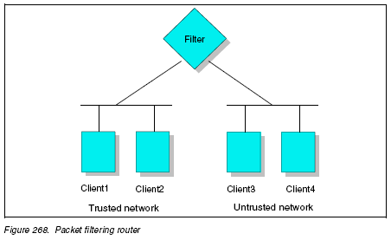
Ilustrasi Packet-filtering Router

Slide 7
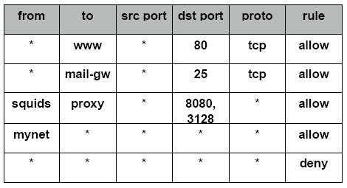
Contoh Rule Packet-filtering

Slide 8
Application Level Gateway (Proxy)
Application level gateway bertindak sebagai “proxy”
Applicatin level gateway menyediakan kontrol tingkat tinggi pada traffic antara dua jaringan yang isi layanan tertentu didalamnya dapat dimonitor dan difilter sesuai dengan kebijakan keamanan jaringan.

Slide 9
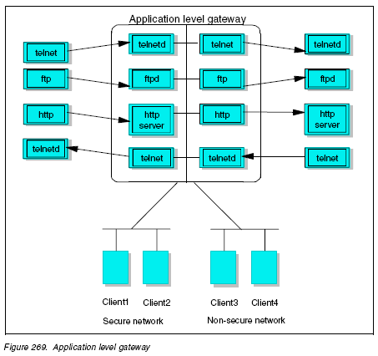
Ilustrasi Proxy

Slide 10
Circuit Level Gateway
Circuit level gateway menghandle koneksi TCP dan tidak menyediakan paket tambahan seperti prosessing atau filtering.
Circuit level gateway dapat dikatakan sebagai tipe khusus dari proxy karena proxy dapat dikonfigurasi untuk melewatkan semua informasi user yang sudah diauthentifikasi sebagai circuit level gateway.

Slide 11
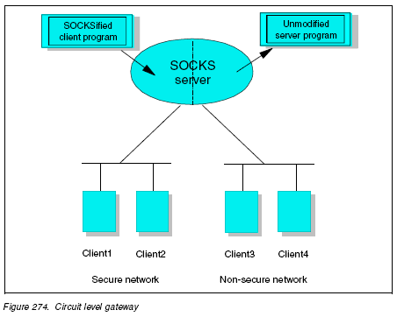
Ilustrasi Circuit Level Gateway

Slide 12
Contoh Tipe Firewall
Firewall terdiri dari satu atau lebih elemen software yang berjalan pada satu atau lebih host.
Tipe-tipe firewall adalah sebagai berikut:
- Packet-filtering Firewall
- Dual-homed Gateway Firewall
- Screened Host Firewall
- Screened Subnet Firewall

Slide 13
Packet-Filtering Firewall
Terdiri dari sebuah router yang diletakkan diantara jaringan eksternal dan jaringan internal yang aman.
Rule Packet Filtering didefinisikan untuk mengijinkan atau menolak traffic.

Slide 14
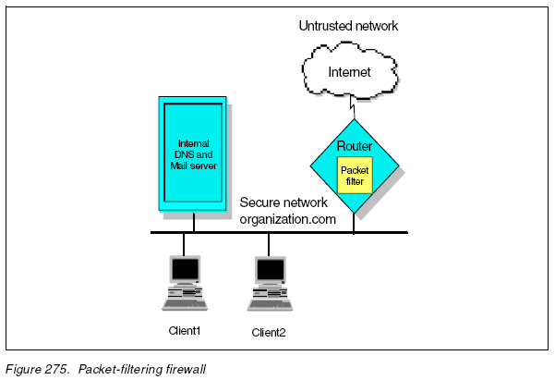
Ilustrasi Packet-Filtering Firewall

Slide 15
Dual-Homed Gateway Firewall
Dual-home host sedikitnya mempunyai dua interface jaringan dan dua IP address.
IP forwarding dinonaktifkan pada firewall, akibatnya trafik IP pada kedua interface tersebut kacau di firewall karena tidak ada jalan lain bagi IP melewati firewall kecuali melalui proxy atau SOCKS.
Serangan yang datang dari layanan yang tidak dikenal akan diblok.

Slide 16
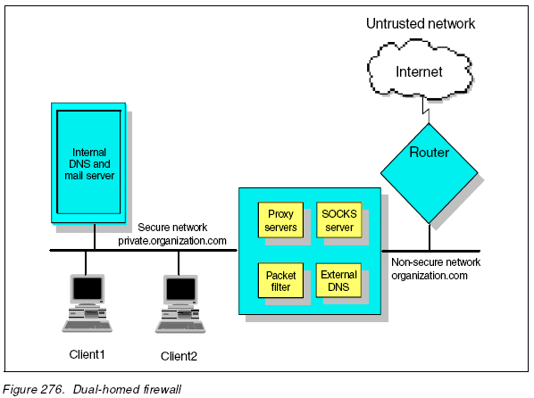
Ilustrasi Dual-Home Firewall

Slide 17
Screened Host Firewall
Terdiri dari sebuah packet-filtering router dan application level gateway
Host berupa application level gateway yang dikenal sebagai “bastion host”
Router dikonfigurasi untuk meneruskan semua untrusted traffic ke bastion host dan pada kasus yang sama juga ke information server.

Slide 18
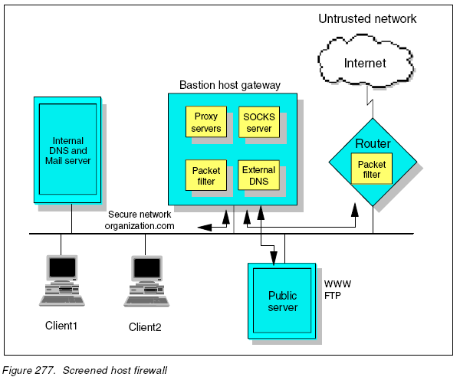
Ilustrasi Screened Host Firewall

Slide 19
Screened Subnet Firewall
Terdiri dari dua router packet filtering dan sebuah bastion host
Menyediakan tingkat keamanan yang tinggi daripada tipe firewall yang lain
Membuat DMZ(Demilitarized Zone) diantara jaringan internal dan eksternal,sehingga router luar hanya mengijinkan akses dari luar bastion host ke information server dan router dalam hanya mengijinkan akses dari jaringan internal ke bastion host

Slide 20
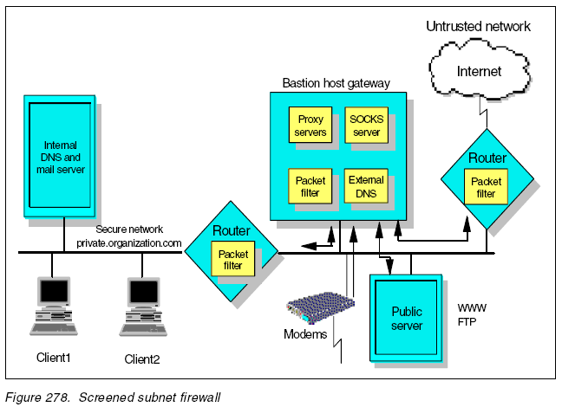
Ilustrasi Screened Subnet Firewall

Slide 21
TERIMA KASIH

